Slide 1

Asservissement de vitesse de machine synchrone à aimants permanents
M1 E3A : Mobilité Electrique et Energie Renouvelable
UE 477 – TER MEER
Rédigé par :
Aymene Khaled BELMOULOUD
Hamou Zinedine ABAYAHIA
Encadré par :
Sami TLIBA
Guillaume KREBS
Adrien MERCIER
Année 2023/2024

Slide 2
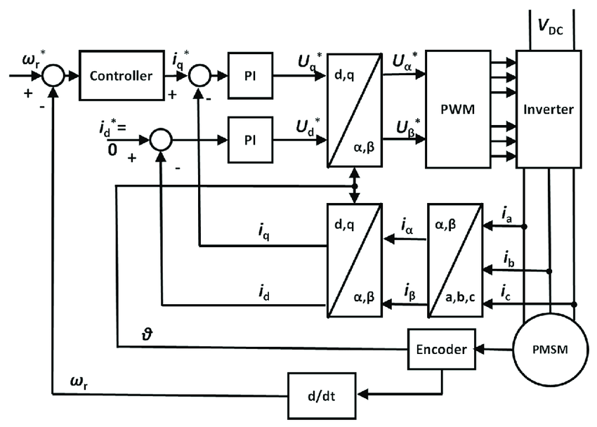
Introduction
La machine synchrone est un actionneur électrique d'un intérêt considérable dans le secteur automobile en raison de ses performances élevées et sa haute densité de puissance[3].
Afin d’asservir la vitesse de rotation de ce type de machine l’une des méthodes de commande largement utilisée est la commande vectorielle.
Dans le cadre de ce travail , notre objectif est de mettre en œuvre la commande vectorielle de la machine synchrone qui est alimentée par un onduleur de tension contrôlé selon la technique MLI « Modulation à Largeur d’Impulsion » intersective .
Figure 1: Diagramme de
La commande vectorielle[3]

Slide 3
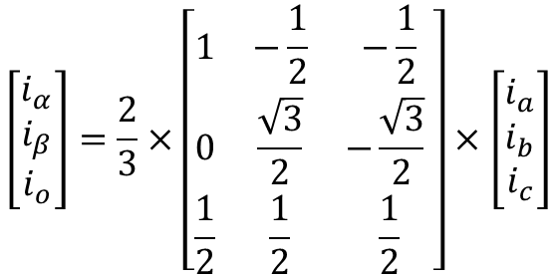
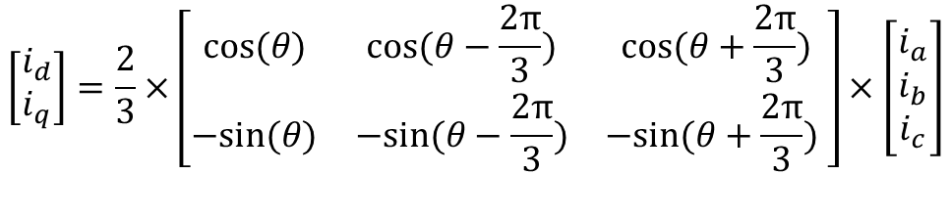
Notions théoriques liées à la commande vectorielle
Transformation de Clarke :
La transformation de Clarke est un changement de coordonnés qui transforme des grandeurs triphasées sinusoïdales tournantes dans un repère initial fixe (a,b,c) à deux grandeurs sinusoïdales aussi dans un repère d’arrivée fixe (α,β) .
$$\left[\begin{matrix}i_{α} \\ i_{β} \\ i_{o}\end{matrix}\right]=\frac{2}{3}×\left[\begin{matrix}1 & −\frac{1}{2} & −\frac{1}{2} \\ 0 & \frac{\sqrt{3}}{2} & −\frac{\sqrt{3}}{2} \\ \frac{1}{2} & \frac{1}{2} & \frac{1}{2}\end{matrix}\right]×\left[\begin{matrix}i_{a} \\ i_{b} \\ i_{c}\end{matrix}\right]$$
Transformation de Park :
Par ailleurs, il est possible de combiner la transformation de Clarke et une rotation par l’angle électrique en une seule matrice qu’on appelle la transformation de Park qui a pour but de fixer notre repère (d,q) sur le rotor.
$$\left[\begin{aligned}i_{d} \\ i_{q}\end{aligned}\right]=\frac{2}{3}×\left[\begin{matrix}cos(θ) & cos(θ−\frac{2π}{3}) & cos(θ+\frac{2π}{3}) \\ −sin(θ) & −sin(θ−\frac{2π}{3}) & −sin(θ+\frac{2π}{3}) \end{matrix}\right]×\left[\begin{matrix}i_{a} \\ i_{b} \\ i_{c}\end{matrix}\right]$$

Slide 4
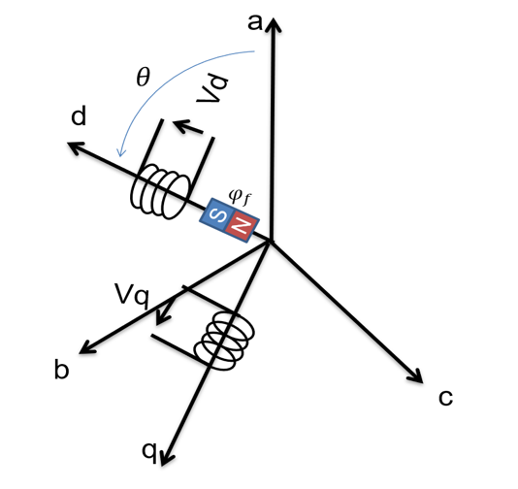

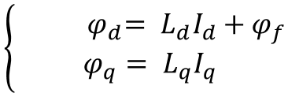
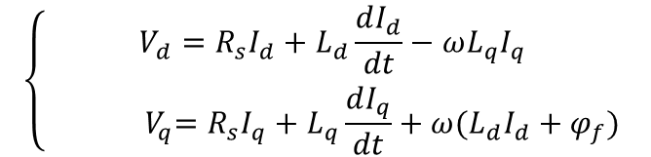
Notions théoriques liées aux machines synchrones
Modélisation de la machine synchrone à aimants permanents :
$$\left[V_{s}\right] = \left[R_{s}\right]\left[I_{s}\right]+\frac{d\left[φ_{s}\right]}{dt}$$
Après la transformation de Park :
$$\left\{\begin{aligned}V_{d}=R_{s}I_{d}+L_{d}\frac{dI_{d}}{dt}−ωL_{q}I_{q} \\ { V}_{q}=R_{s}I_{q}+L_{q}\frac{dI_{q}}{dt}+ω(L_{d}I_{d}+φ_{f})\end{aligned} \right.$$
$$\left\{\begin{aligned}{ φ}_{d}= L_{d}I_{d}+φ_{f} \\ φ_{q}= L_{q}I_{q}\end{aligned}\right.$$
Figure 2: Repère a,b,c et d,q

Slide 5

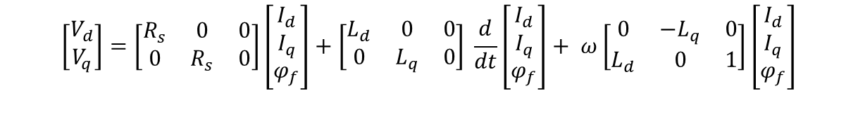


Notions théoriques liées aux machines synchrones
Le modèle précèdent peut se mettre sous la forme matricielle :
$$\left[\begin{matrix}V_{d} \\ V_{q}\end{matrix}\right]=\left[\begin{matrix}R_{s} & 0 & 0 \\ 0 & R_{s} & 0\end{matrix}\right]\left[\begin{matrix}I_{d} \\ I_{q} \\ φ_{f}\end{matrix}\right]+\left[\begin{matrix}L_{d} & 0 & 0 \\ 0 & L_{q} & 0\end{matrix}\right] \frac{d}{dt}\left[\begin{matrix}I_{d} \\ I_{q} \\ φ_{f}\end{matrix}\right]+ ω\left[\begin{matrix}0 & −L_{q} & 0 \\ L_{d} & 0 & 1\end{matrix}\right]\left[\begin{matrix}I_{d} \\ I_{q} \\ φ_{f}\end{matrix}\right]$$
$$\left[V\right]=\left[R\right]\left[I\right]+\left[L\right]\frac{d}{dt}\left[I\right]+ω\left[A\right][I]$$
L’équation mécanique s’écrit :
$$J\frac{dΩ}{dt}=C_{em}−C_{r}−fΩ−C_{0}$$
Le couple électromagnétique a pour expression :
$$C_{em}=\frac{3}{2}P\left( φ_{d}i_{q}−φ_{q}i_{d} \right)$$

Slide 6
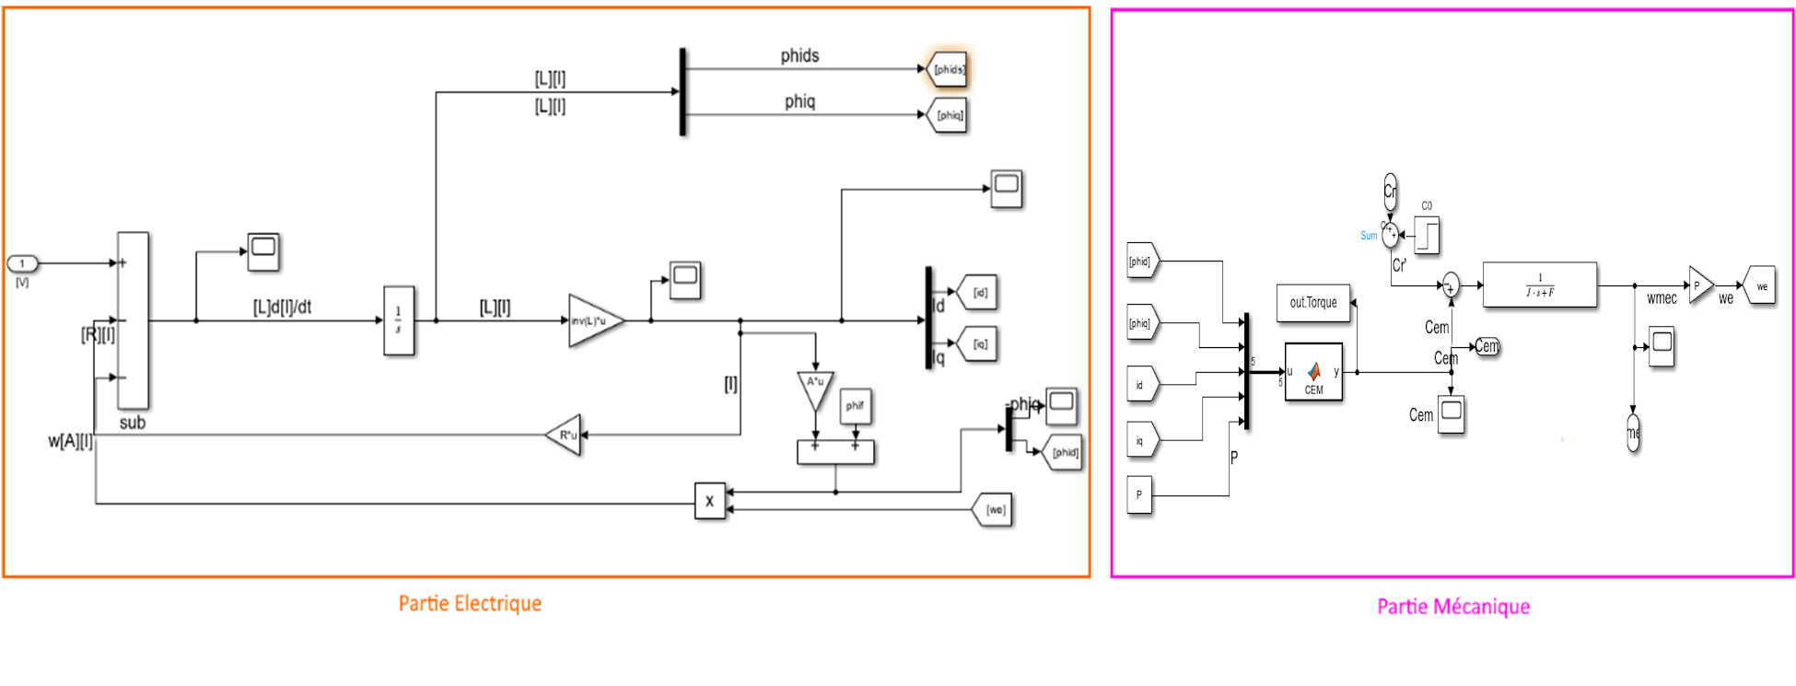
Modélisation de la machine synchrone sous Simulink :
Figure 3: Modélisation de la machine synchrone à aimant permanents avec des schémas blocs

Slide 7
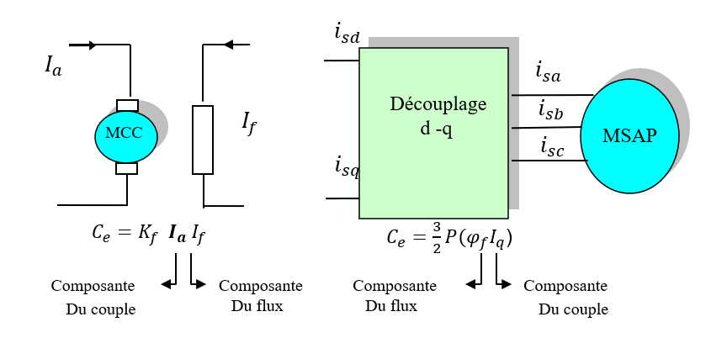
Notions théoriques liées aux machines synchrones
Equivalence MS – MCC :
Figure 4: Equivalence entre la commande de MS et la MCC[1]

Slide 8
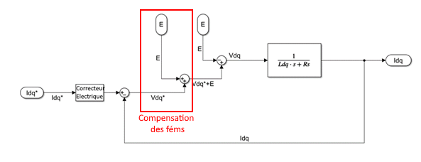

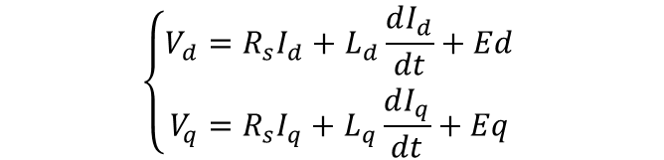
Notions d’asservissement
$$\left\{\begin{aligned}V_{d}=R_{s}I_{d}+L_{d}\frac{dI_{d}}{dt}+Ed \\ V_{q}=R_{s}I_{q}+L_{q}\frac{dI_{q}}{dt}+Eq\end{aligned} \right.$$
$$Ed=−ωL_{q}I_{q}$$
$$Eq= ω(L_{d}I_{d}+φ_{f})$$
Figure 5: Schéma-bloc de la boucle d'asservissement des courants avec compensation des fems.

Slide 9
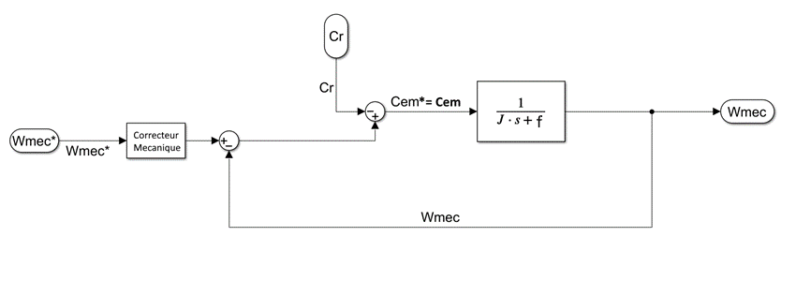
Notions d’asservissement
Figure 6: Schéma-bloc de la boucle d'asservissement de vitesse .

Slide 10
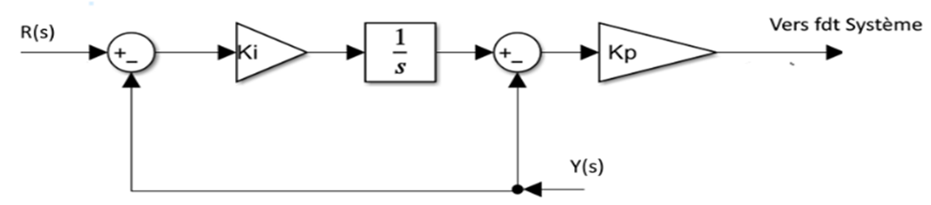
Notions d’asservissement
Choix du correcteur :
Figure 7: Structure du correcteur IP
L’avantage principal du correcteur IP par rapport au correcteur PI est le fait qu’il offre un asservissement plus rapide et plus robuste face aux changements des consignes. De plus, le correcteur IP nous permet d’avoir une fdt du second-ordre de notre système sans zéro contrairement au PI.

Slide 11
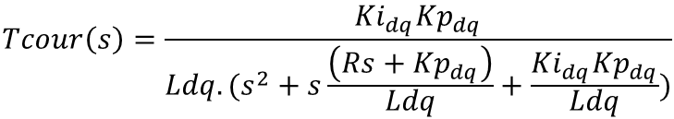
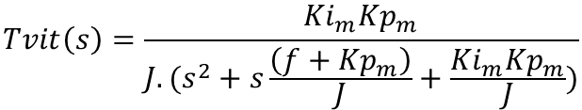
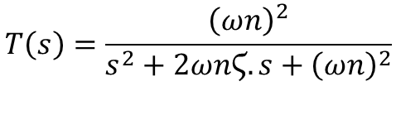
Notions d’asservissement
En simplifiant les schémas blocs on peut extraire les fonctions de transferts en boucle fermée :
$$Tvit\left(s\right)=\frac{{Ki}_{m}{Kp}_{m}}{{J.(s}^{2}+s\frac{\left(f+{Kp}_{m}\right)}{J}+\frac{{Ki}_{m}{Kp}_{m}}{J})}$$
$$Tcour\left(s\right)=\frac{{Ki}_{dq}{Kp}_{dq}}{Ldq.(s^{2}+s\frac{\left(Rs+{Kp}_{dq}\right)}{Ldq}+\frac{{Ki}_{dq}{Kp}_{dq}}{Ldq})}$$
Les deux systèmes sont des systèmes du 2ème ordre qui peuvent s’écrire :
$$T\left(s\right)=\frac{{\left(ωn\right)}^{2}}{s^{2}+2ωnϚ.s+{\left(ωn\right)}^{2}}$$

Slide 12
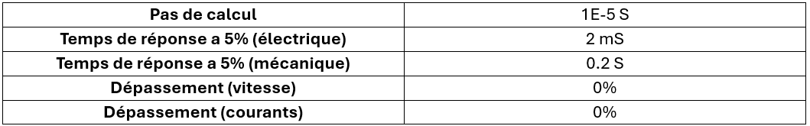
Cahier des charges

Slide 13
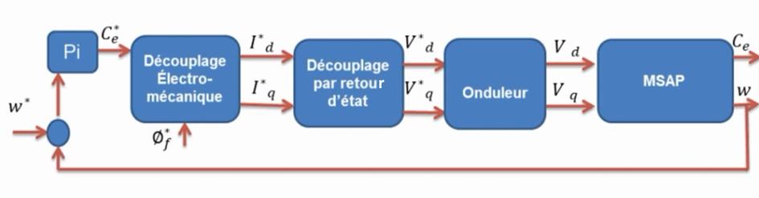
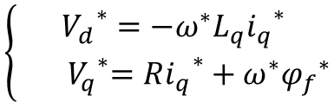
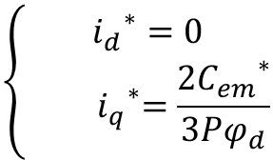
Asservissement de vitesse
Asservissement de vitesse sans contrôle de courants :
En premier lieu, nous avons considéré une approche simple afin de réaliser l’asservissement de vitesse sans avoir recours à l’asservissement des courants
Figure 9: Schéma bloc de l’asservissement de vitesse sans contrôle de courants[1]
Les structures de découplage sont les suivantes :
$$\left\{\begin{aligned}{i_{d}}^{∗}=0 \\ { i_{q}}^{∗}=\frac{2{C_{em}}^{∗}}{3Pφ_{d}}\end{aligned}\right.$$
$$\left\{\begin{aligned}{V_{d}}^{∗}=−ω^{∗}L_{q}{i_{q}}^{∗} \\ { V_{q}}^{∗}=R{i_{q}}^{∗}+ω^{∗}{φ_{f}}^{∗}\end{aligned}\right.$$
Découplage électromécanique
Découplage électrique

Slide 14
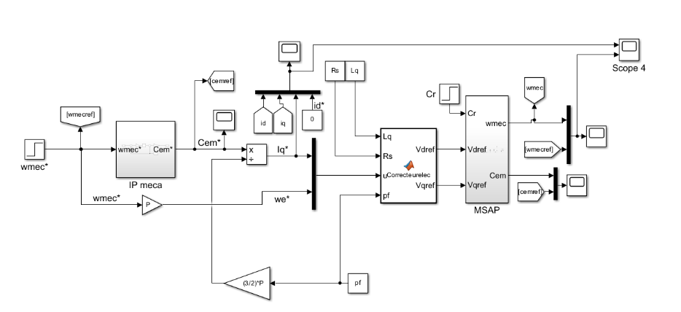
Asservissement de vitesse sans contrôle de courant sous Simulink :
Figure 10: Schéma bloc Simulink de l’asservissement de vitesse sans contrôle de courants

Slide 15
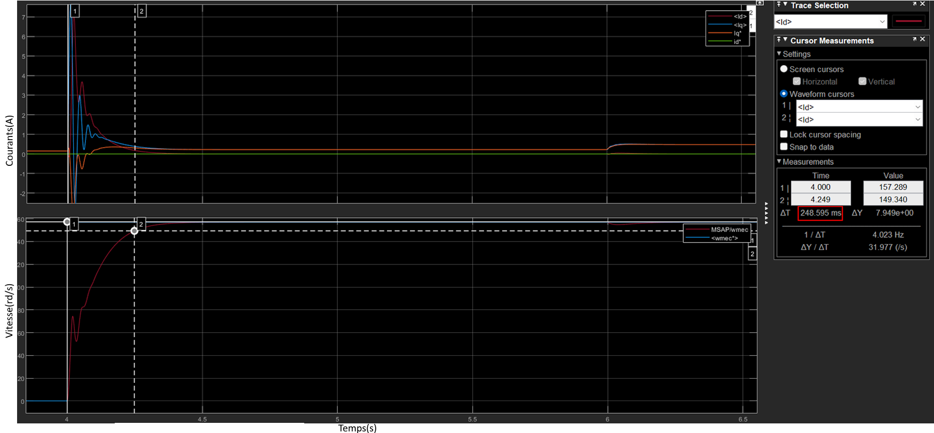
Visualisation des résultats :
Figure 11: Résultats de simulation

Slide 16
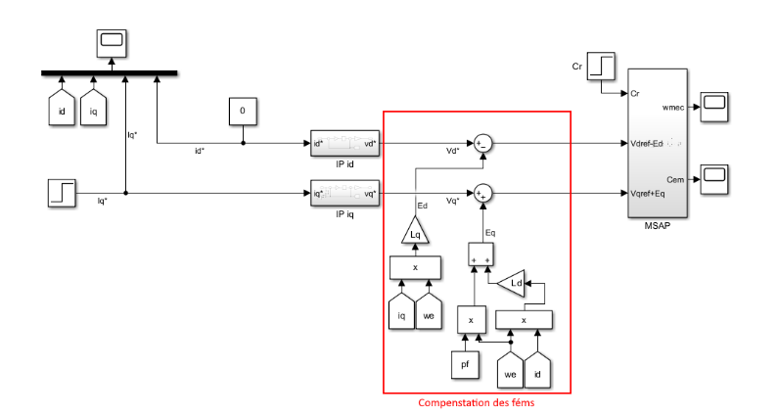
Asservissement de vitesse avec contrôle de courant sous Simulink :
Figure 12: Schéma bloc de l’asservissement des courants

Slide 17
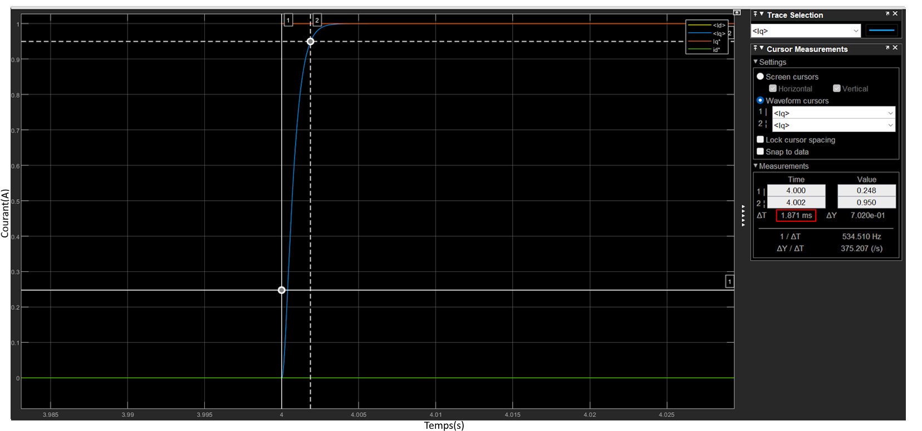
Visualisation des résultats :
Figure 13: Résultat de simulation de l’asservissement de courants.

Slide 18
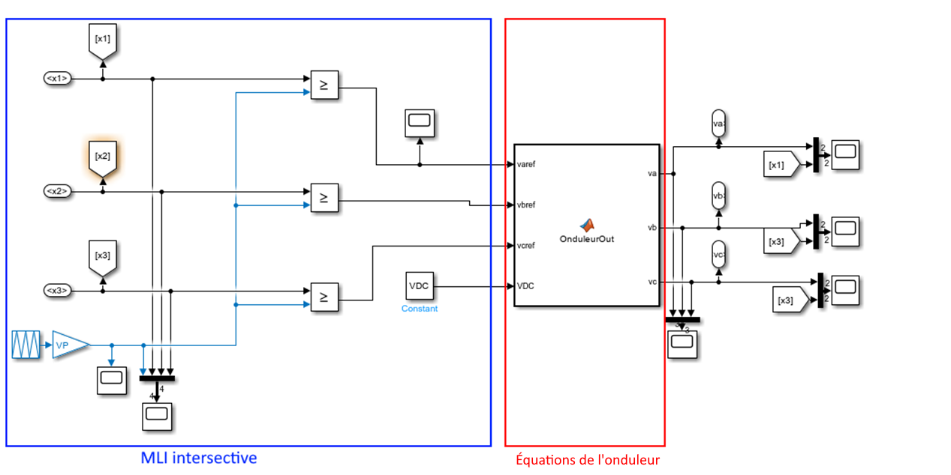
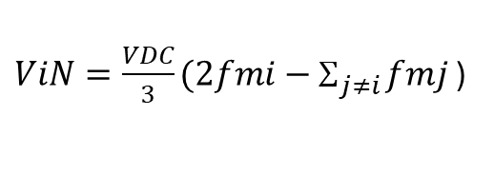
Modélisation de l’onduleur
Notre bloc « MLI/Onduleur » implémente à la fois la MLI intersective et le modèle de l’onduleur.
$ViN=\frac{VDC}{3}(2fmi−\sum_{j≠i}{fmj}$ )
Figure 14: Ensemble MLI-Onduleur sous Simulink

Slide 19
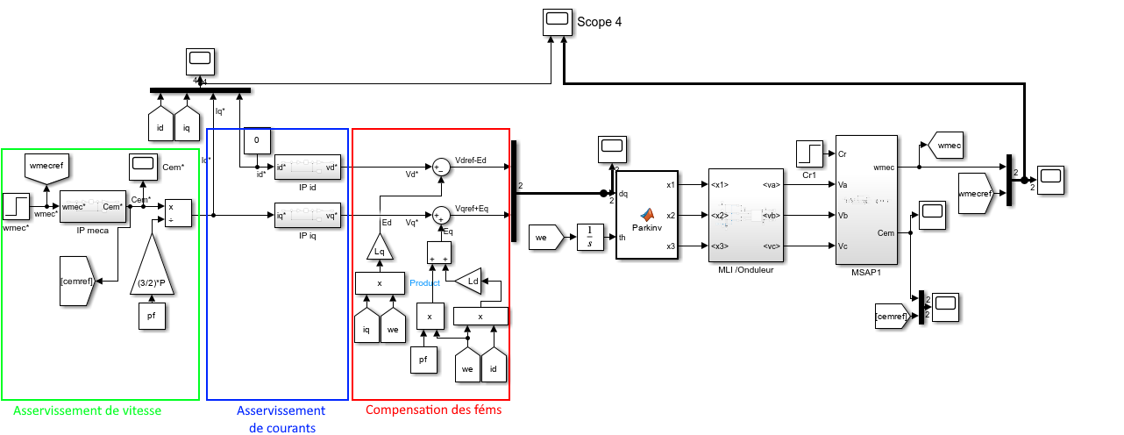
On regroupe tous les éléments précèdent dans un seul schéma Simulink :
Figure 15: Schéma bloc de la commande vectorielle sur Simulink.

Slide 20
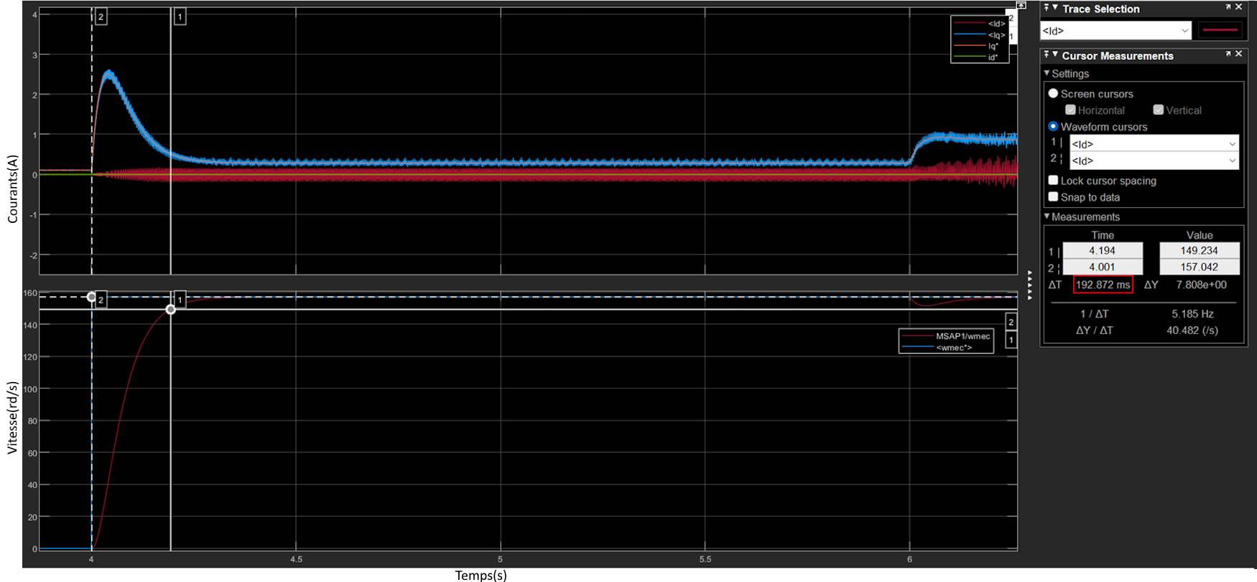
On observe les résultats sous Simulink :
Figure 16: Résultats de la simulation finale.

Slide 21
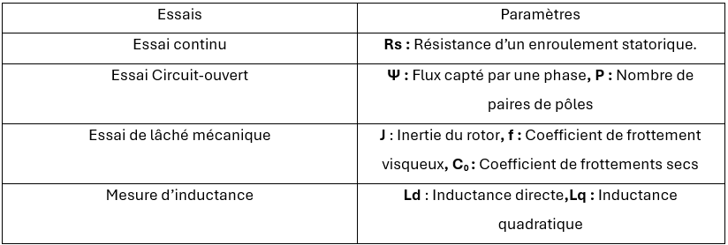
Identification des paramètres
Afin de simuler le modèle de notre machine sous Simulink, nous avons besoin d’obtenir les paramètres suivant à travers divers tests:

Slide 22
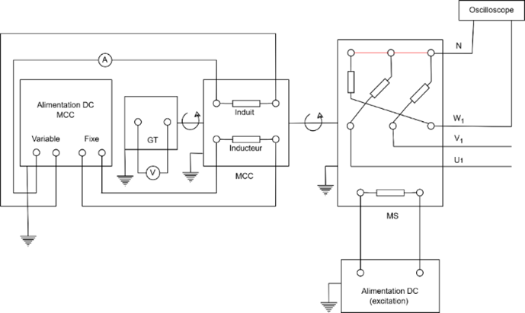
Essai circuit-ouvert
Figure 17: Montage de l’essai circuit-ouvert

Slide 23
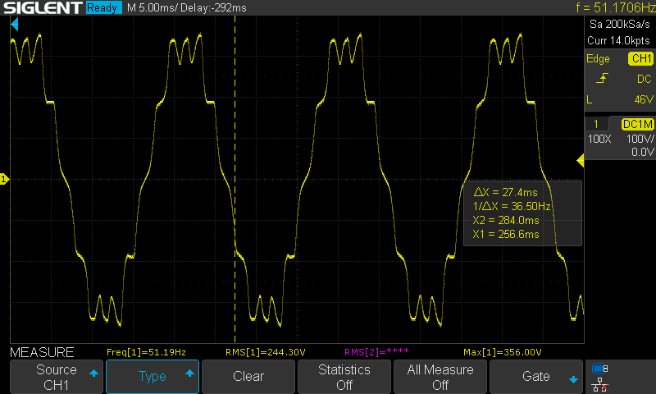
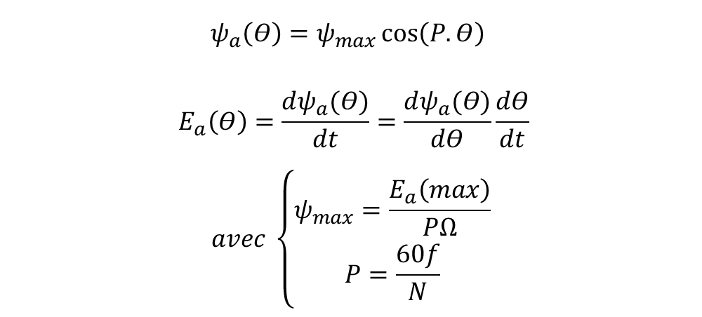
Essai circuit-ouvert
$$ψ_{a}\left(Θ\right)=ψ_{max}\cos\left(P.Θ\right)$$
$$E_{a}\left(Θ\right)=\frac{dψ_{a}(Θ)}{dt}=\frac{dψ_{a}(Θ)}{dΘ}\frac{dΘ}{dt}$$
$$avec \left\{\begin{aligned}ψ_{max}=\frac{E_{a}\left(max\right)}{PΩ} \\ P=\frac{60f}{N}\end{aligned}\right.$$
Figure 18: Allure des féms de la machine utilisée.

Slide 24
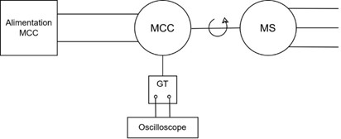
Essai de lâché mécanique
Figure 19: Montage du test de lâché mécanique

Slide 25
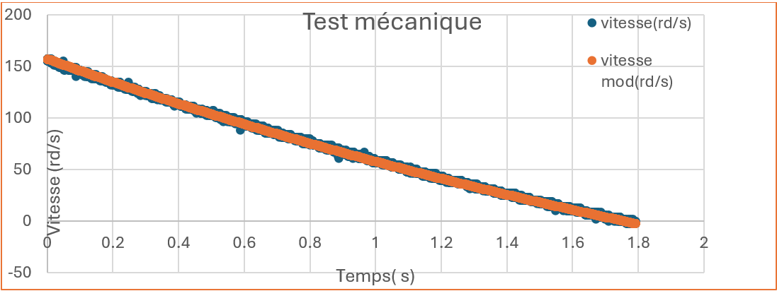

Essai de lâché mécanique
$$f=\frac{Ce1−C0}{Ω_{n}}$$
$$Ω\left(t\right)={(Ω}_{n}+\frac{C0}{f}).e^{− (\frac{f}{J})t}−\frac{C0}{f}$$
Figure 20: Allure de la vitesse de rotation en
fonction du temps après avoir coupé l’alimentation de la MCC.

Slide 26
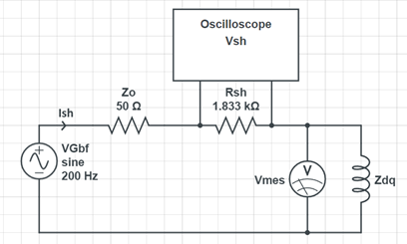
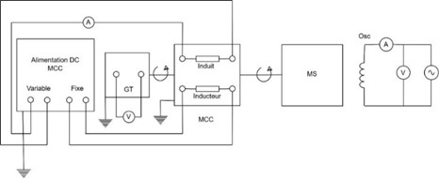
Identification de Ld et Lq
Figure 21: Montage pour identifier Ld et Lq
Figure 22: Zoom sur l’enroulement

Slide 27
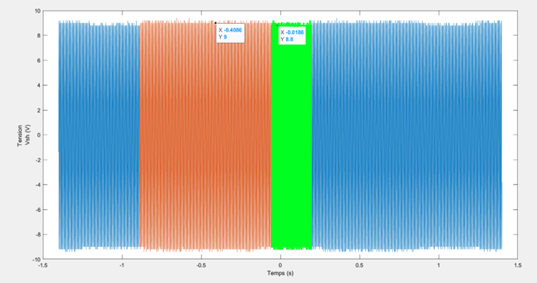
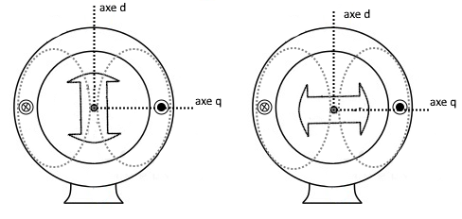
Identification de Ld et Lq
Figure 23: Rotor aligné sur l’axe d (à gauche) et sur l’axe q (à droite)
Figure 24: Visualisation du courant de l’enroulement

Slide 28
Conclusion
Nous avons réalisé l’asservissement de vitesse de la MSAP à travers la commande vectorielle.
Nous avons pu respecter le cahier des charges que nous avons choisis.
On remarque un courant de démarrage important qui n’est pas limité, cela peut induire une sur-intensité sur les enroulements et des à-coups de couple importants qui peuvent abimer les composants mécaniques de la machine.

Slide 29
Perspectives
Utilisation des blocs saturateurs pour limiter le courant de démarrage et l’étude de leurs effets sur la dynamique du système.
Utilisation du correcteur « Anti-Windup » afin d’éliminer la divergence de la commande à cause de l’action intégrale.
On pourrait étudier plus profondément les encodeurs de position ou les capteurs a effet hall afin de déterminer la position du rotor.
Prise en compte de l’onduleur lors du calcul des paramètres des correcteurs pour un asservissement plus robuste.

Slide 30
On vous remercie pour votre temps

Slide 31
Réferences
[1] Dr. Chouaib Labiod, Support de cours : Commande vectorielle de la MSAP.
[2] Dr. Chouaib Labiod, Support de Cours : Modélisation et Simulation du Moteur Synchrone et MSAP.
[3] Z. S. a. Y. S. Shenghui Li, «A Composite Control Method for Permanent Magnet Synchronous Motor System with Nonlinearly Parameterized-Uncertainties,» Energies, vol. 7354, p. 15, 2022.

